Slide 1
IMPULSAR
la
ENTREGA.
C.

Slide 2
DATE A LOS DEMÁS Y SERÁS FELIZ

Slide 3
Entrega la vida, DA VIDA, vívela, es DON de D I O S

Slide 4
Si cantas, haz sentir tus buenos sentimientos

Slide 5
IMPULSA EL CIELO ACÁ EN LA TIERRA

Slide 6
SIÉNTETE POBRE RESCATADO POR DIOS

Slide 7
SI DAS HAZLO DESDE EL CORAZÓN

Slide 8
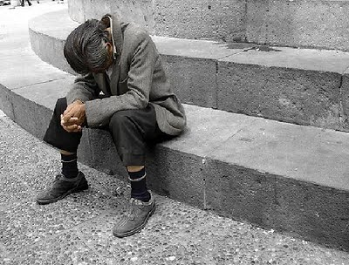
NO CONDENES NUNCA, MIRA SIEMPRE LO MEJOR

Slide 9
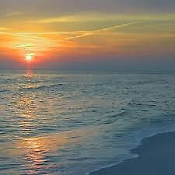
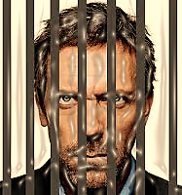
Si eres crítico, hazlo contigo

Slide 10
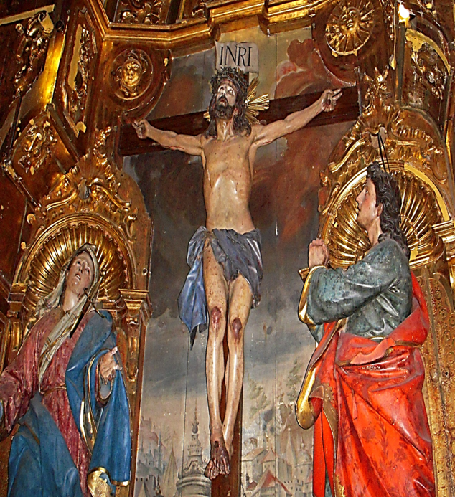
Pinta un cuadro a la GENEROSIDAD

Slide 11
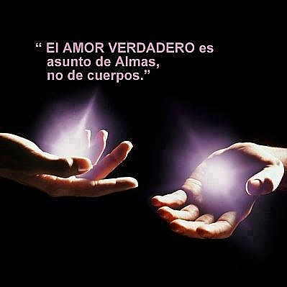
Lanza comprensión por doquier

Slide 12
SI ERES CASADO ENTRÉGATE DE LLENO A TU ESPOSA E HIJOS

Slide 13
SI SIENTES VOCACIÓN, SIGUE LOS PASOS DE JESÚS

Slide 14
Se predica pero hace falta TESTIMONIO

Slide 15
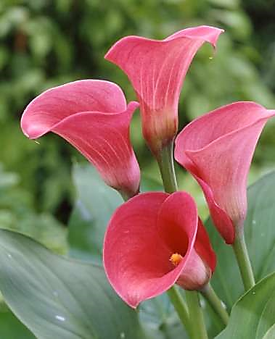
Cuando des, da lo mejor

Slide 16
No “muevas” en vida, DA VIDA y ENTREGA

Slide 17
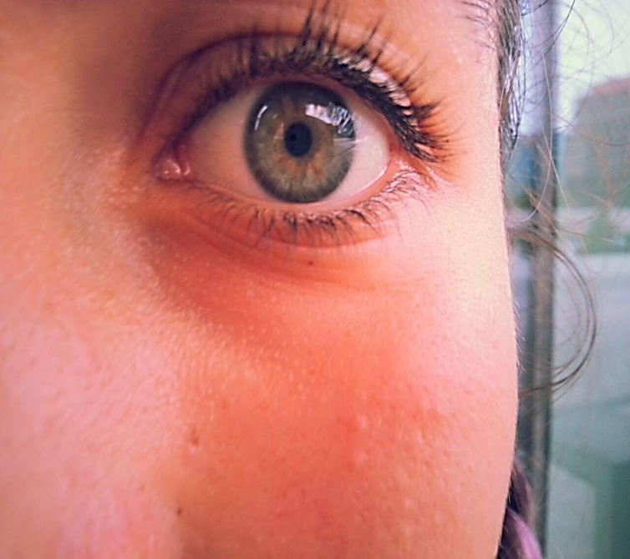
En tu diario escribe, cada día, la palabra
ENTREGA

Slide 18
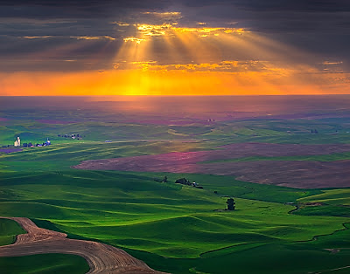
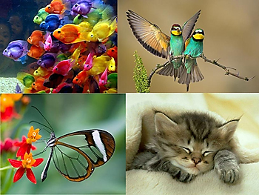
Todo lo creado es amor y entrega de DIOS

Slide 19
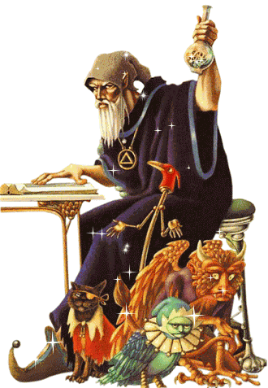
TU SABER HAZLO ENTREGA

Slide 20
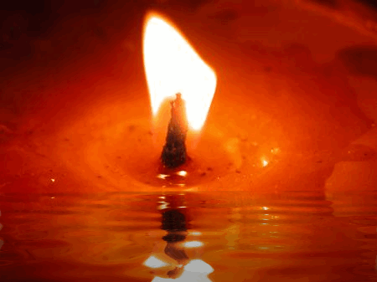
Que tu corazón impulse generosidad

Slide 21
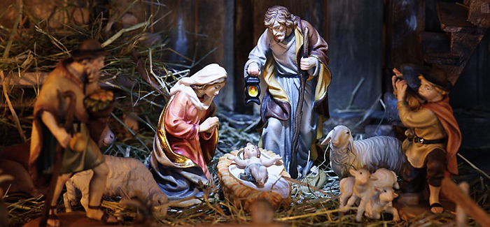
BELÉN, RECUERDO DE ENTREGA A J E S Ú S

Slide 22
La entrega a los demás supone buen corazón

Slide 23
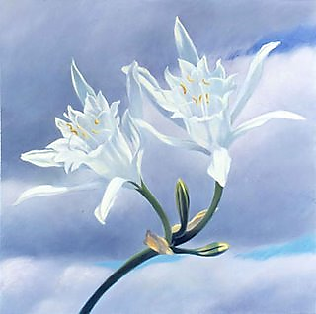
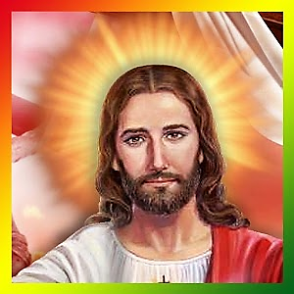
No nombres a JESÚS de pasada, hazlo vivo
en tu vida

Slide 24
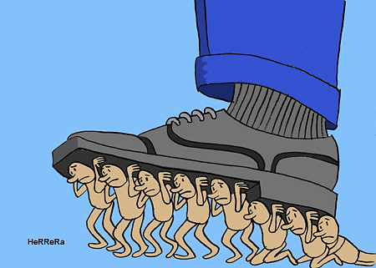
¿Cuando dejaremos de hablar de clases sociales?

Slide 25
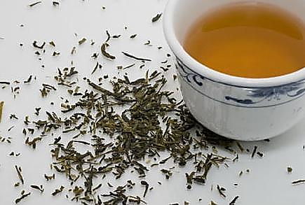
SUPERA CON CELERIDAD LOS RESENTIMIENTOS, NO DEJES POSOS

Slide 26
A veces somos más infelices que culpables.

Slide 27
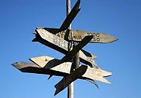
NO TE DEJES INTOXICAR, CALA LOS SANOS CRITERIOS

Slide 28
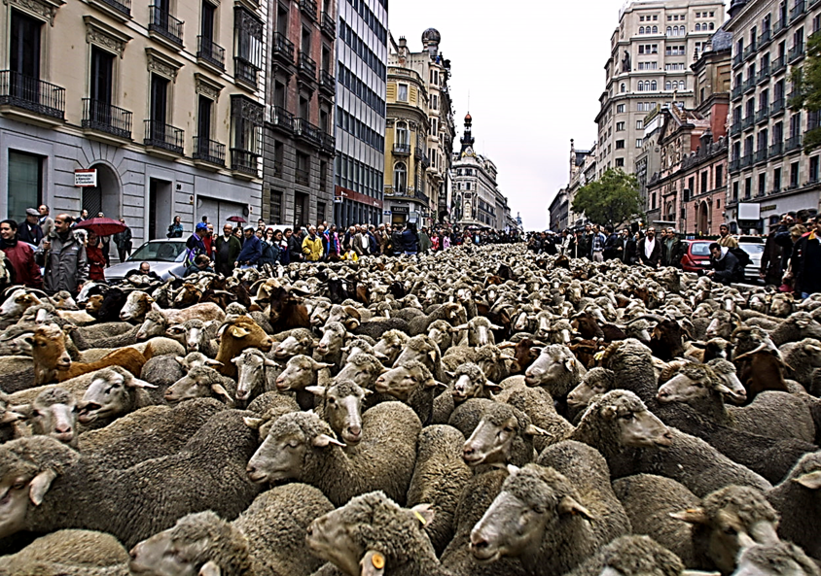
SI TE ALIENAS NO ERES MADURO NI FELIZ

Slide 29
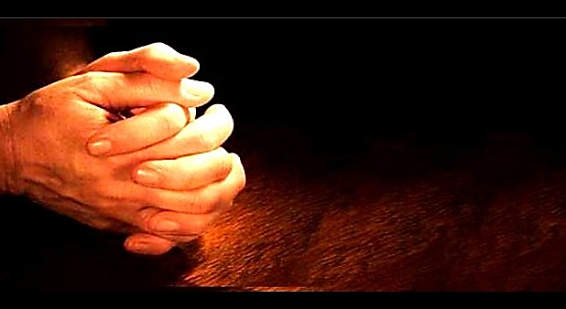
Todos merecen nuestra piedad y ninguno nuestra condena

Slide 30
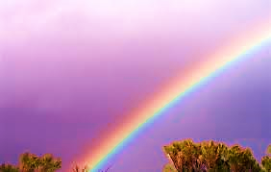
Cuanto hagas hazlo con toda
E N T R E G A
José Soler Mataix

